Slide 1





PHÒNG GIÁO DỤC VÀ ĐÀO TẠO QUẬN GÒ VẤP
TRƯỜNG TIỂU HỌC LÊ HOÀN
TOÁN 5

Slide 2
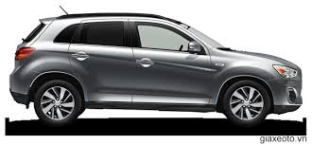
a.Bài toán 1 : Một ô tô đi trong 4 giờ với vận tốc 42,5 km/giờ .Tính quãng đường đi được của ô tô ?
1 giờ
2 giờ
3 giờ
4 giờ
42,5 km
… km?
… km?
…km?
…km?

Slide 3
a.Bài toán 1 : Một ô tô đi trong 4 giờ với vận
tốc 42,5 km/giờ . Tính quãng đường đi được của ô tô ?
Tóm tắt :
Bài giải :
Quãng đường ô tô đi được trong 4 giờ là :
42,5 x 4 = 170 (km )
Đáp số : 170 km
42,5km
? km

Slide 4
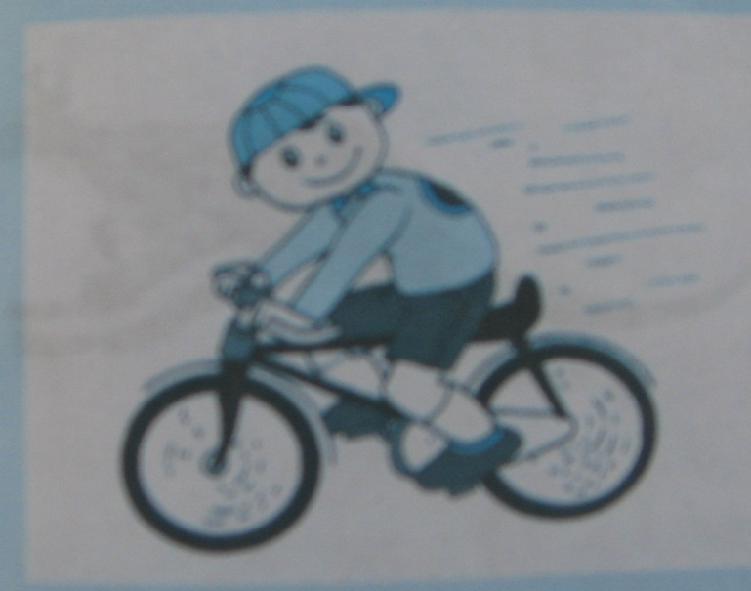
b. Bài toán 2 : Một người đi xe đạp với vận tốc 12 km/giờ trong 2 giờ 30 phút . Tính quãng đường người đó đã đi được ?
Tóm tắt :
v : 12 km/giờ
t : 2 giờ 30 phút
s :..........km ?

Slide 5
Tóm tắt:
v : 12 km/giờ
t : 2 giờ 30 phút
s :..........km ?
Bài giải :
2 giờ 30 phút = 2,5 giờ
Quãng đường người đó đã đi được là :
12 x 2,5 = 30 ( km )
Đáp số : 30 km

Slide 6
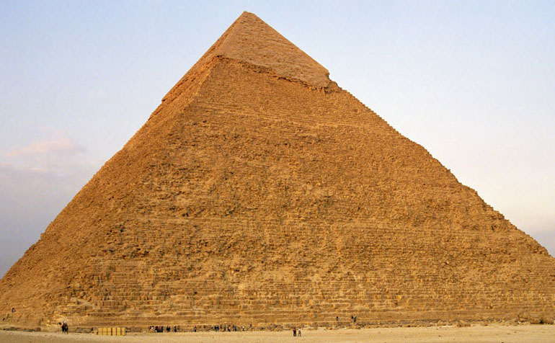
KHÁM PHÁ KIM TỰ THÁP
4
3
1
2

Slide 7
Bài tập 1 : Một ca nô đi với vận tốc 15,2 km/giờ . Tính quãng đường đi được của ca nô trong 3 giờ ?

Slide 8
Bài tập 2 : Một người đi xe đạp trong 15 phút với vận tốc 12,6 km/giờ . Tính quãng đường đi được của người đó ?

Slide 9
Bài tập 3/141 : Một xe máy đi từ A lúc 8 giờ 20 phút với vận tốc 42km/giờ , đến B lúc 11 giờ . Tính độ dài quãng đường AB?

